Slide 1

სახიფათო ნარჩენების (სამედიცინო ნარჩენების) ინსინერაციის საწარმოს ექსპლუატაციის პირობების ცვლილება (წარმადობის გაზრდა)
სსიპ „ლ. საყვარელიძის სახელობის დაავადებათა კონტროლისა და საზოგადოებრივი ჯანმრთელობის ეროვნული ცენტრი“
სკოპინგის ანგარიშის საჯარო განხილვა

Slide 2
შესავალი
სკოპინგის განსახილველი ანგარიში ეხება, თბილისში, კახეთის გზატკეცილის N99-ში მდებარე სსიპ - ლ. საყვარელიძის სახელობის დაავადებათა კონტროლისა და საზოგადოებრივი ჯანმრთელობის ეროვნული ცენტრის ტერიტორიაზე, სახიფათო ნარჩენების (სამედიცინო ნარჩენები) ინსინერაციის საწარმოს ექსპლუატაციის პირობების ცვლილებას.
პროექტი ითვალისწინებს, ზემოაღნიშნულ ტერიტორიაზე, ახალი მოდერნიზებული, „PYROLYTIC“ ფირმის, CP-50-A ტიპის ინსინერატორის მონტაჟს, რომლის წარმადობა იქნება 50-60 კგ საათში.
ტერიტორიაზე დღესდღეობით ფუნქციონირებს ინსინერატორი, რომელიც ახალი ინსინერატორის ექსპლუატაციაში გაშვების შემდეგ ტერიტორიაზე დარჩება და მისი გამოყენება მოხდება მხოლოდ საჭიროების შემთხვევაში, ორივე ინსინერატორის ერთდროულად მუშაობა არ არის გათვალისწინებული.
„გარემოსდაცვითი შეფასების კოდექსის“ მე-7 მუხლის მე-13 ნაწილის გათვალისწინებით, მიღებულია გადაწყვეტილება გარემოზე ზემოქმედების შეფასების პროცედურის გავლის თაობაზე.
გზშ-ს პროცედურის პირველი ეტაპი სკოპინგის პროცედურაა და საქართველოს კანონის ,,გარემოსდაცვითი შეფასების კოდექსის’’ მე-8 მუხლის შესაბამისად მომზადდა სკოპინგის ანგარიში.
კანონის მიხედვით, სკოპინგის ანგარიშის შესწავლის საფუძველზე სამინისტრო გასცემს სკოპინგის დასკვნას, რომლითაც განისაზღვრება გზშ-ის ანგარიშის მომზადებისთვის საჭირო კვლევების, მოსაპოვებელი და შესასწავლი ინფორმაციის ჩამონათვალი. სკოპინგის დასკვნის გათვალისწინება სავალდებულოა გზშ-ის ანგარიშის მომზადებისას.
საქმიანობას ახორციელებს სსიპ - ლ. საყვარელიძის სახელობის დაავადებათა კონტროლისა და საზოგადოებრივი ჯანმრთელობის ეროვნული ცენტრი, ხოლო სკოპინგის ანგარიში მომზადებულია შპს ,,გამა კონსალტინგის’’ მიერ.

Slide 3
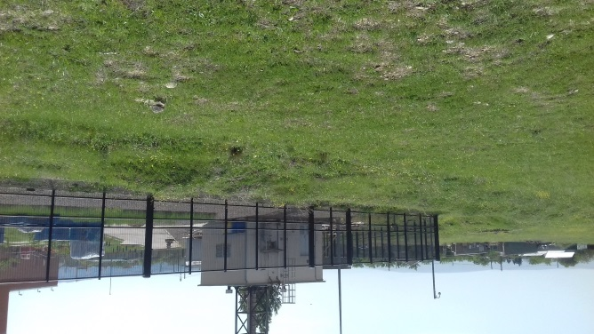
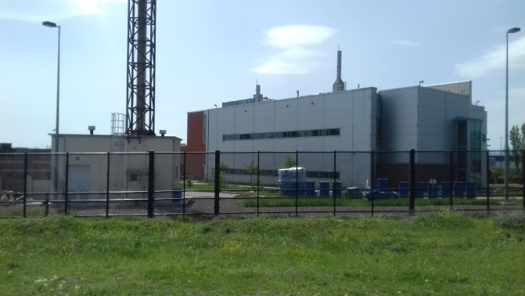
პროექტის აღწერა
მოდერნიზებული, „PYROLYTIC“ ფირმის, CP-50-A ტიპის ინსინერატორის მოწყობა დაგეგმილია სსიპ „ლ. საყვარელიძის სახელობის დაავადებათა კონტროლისა და საზოგადოებრივი ჯანმრთელობის ეროვნული ცენტრი“-ს ტერიტორიაზე (ქ. თბილისი, კახეთის გზატკეცილი N99) და მოემსახურება აღნიშნული ცენტრის დაქვემდებარებაში არსებულ ლაბორატორიებს (ლუგარის ლაბორატორია) და სამსახურებს.
საპროექტო ტერიტორიაზე ახალი ინსინერატორისათვის განკუთვნილი შენობა-ნაგებობა, რომლის ზომები იქნება 740 სმ x 500 სმ, H=410 სმ განთავსდება მოქმედი ინსინერატორის შენობის გვერდით არსებულ თავისუფალ ნაკვეთზე. ეროვნული ცენტრის ტერიტორია შემოღობილია მაღალი ღობით, უზრუნველყოფილია სადღეღამისო დაცვა და ტერიტორიის საზღვრები მკაცრად კონტროლდება.
არსებული ინსინერატორის შენობა ეროვნული ცენტრის ტერიტორიაზე

Slide 4
პროექტის აღწერა
ტერიტორიის სიტუაციური სქემა

Slide 5
პროექტის აღწერა
საპროექტო ინსინერატორი განკუთვნილია საავადმყოფოების, კლინიკების, ლაბორატორიების, ფარმაცევტული ინდუსტრიების მიერ წარმოქმნილი ნებისმიერი სახის აალებადი ნარჩენების და სხვა სამრეწველო ნარჩენების განადგურებისთვის. მისი სიმძლავრე შეადგენს 50-60 კგ/სთ-ს ან 480-720 კგ/დღის განმავლობაში, 8-12 სთ-იანი მუშაობის რეჟიმის პირობებში.
საპროექტო ინსინერატორში, შესაძლებელია ნარჩენების გაზიფიცირების კონტროლი. ჩატვირთვების დროს ის ხელს უშლის კვამლისა და მტვრის მნიშვნელოვანი რაოდენობით წარმოქმნას და ნარჩენების რეგულარული და სრული წვის საშუალებას იძლევა.
ევროპული რეგულაციების CE/76/2000 და CE/75/2010 შესაბამისად, წვის აირადი პროდუქტი იწვის ხელახალი წვის მეორე კამერაში, მინიმუმ 850°C ტემპერატურაზე 2 წამის განმავლობაში.
საპროექტო ინსინერატორი შექმნილია უწყვეტი კვების სისტემის შესაბამისად. უწყვეტი კვების სისტემა ხელს უშლის ღუმელის გადახურებას და დაუმწვარი ფერფლის დაგროვებას, ასევე, უზრუნველყოფს ინსინერატორის სასიცოცხლო ციკლის ხანგრძლივობას.
ინსინერატორის იმუშავებს 150 სამუშაო დღეს, დღეში 8 საათიანი გრაფიკით, წლის განმავლობაში 1200 საათის განმავლობაში.
საპროექტო CP-50-A ინსინერატორის ტექნიკური მახასიათებლები
დანიშნულება |  |  |  | CP 50
სიმძლავრე |  |  |  | 50-60 კგ/სთ
მუშაობის ხანგრძლივობა |  |  |  | 8-12 სთ/დღ
საშუალო დაბალი თბოუნარიანობა (L.C.P) |  |  |  | 3 500 კკალ/კგ
წვის კამერის მოცულობა |  |  |  | 1 200 ლ
თბოტევადობა – სითბური სიმძლავრე |  |  |  | 240 კვტ / სთ
ბუნებრივი აირის ხარჯი |  |  |  | 17.6 მ³/სთ.
ტემპერატურა (°C): | წვის ქვედა კამერაში |  |  | ⩽ 850-900°C
 | წვის ზედა კამერაში |  |  | ⩽ 1.100°C
სანთურები: | წვის დროს |  |  | 250 კვტ
 | წვის შემდეგ |  |  | 250 კვტ
ელექტრო დადგმული სიმძლავრე |  |  |  | 3 კვტ
კვამლსადენი |  | სიგანე |  | Ø 40 სმ
 |  | მინიმალური სიმაღლე |  | 18.00 მ
ჩამტვირთავი კარის ზომები |  |  |  | 70 x 70 სმ
ვენტილაცია: |  |  | მაღალი | 6 დმ³
 |  |  | დაბალი | 10 დმ³
წონა |  |  |  | 6 ტონა

Slide 6
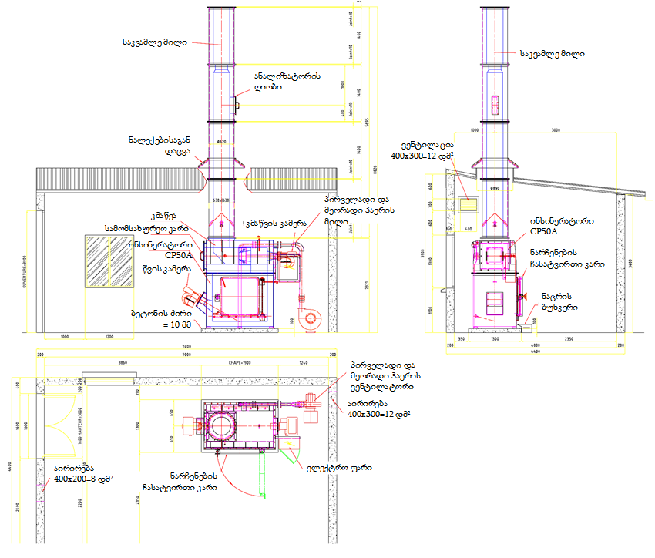
პროექტის აღწერა
CP-50-A ფირმის საპროექტო ინსინერატორი (ჭრილები და გეგმა)
საპროექტო ინსინერატორი შემადგენლობაშია:
ნარჩენების წვის კამერა:
  სრულად წყალგაუმტარი კარი ნარჩენების მექანიკური ჩატვირთვისთვის;
  წვის სანთურა, რომელიც გამოიყენება ნარჩენების აალებისათვის.
აირის შემდგომი წვის კამერა:
  აირების წვის სანთურა;
  მოწყობილობა, რომელიც იწოვს ჰაერს აირების შემდგომი წვის მიზნით;
  მოწყობილობა, რომელიც იწოვს გამაგრილებელ ჰაერს ნამწვი არიებისათვის;
  ნამწვი აირების საევაკუაციო გარსი.
სრული მართვის პანელი, რომელიც ავტომატურად უზრუნველყოფს სრულ ციკლს.

Slide 7
პროექტის აღწერა
ინსინერატორის მუშაობისათვის გამოიყენება ბუნებრივი აირი. მისი მაქსიმალური ხარჯი შეადგენს 17 მ³/სთ, ინსინერატორი იმუშავებს 150 სამუშაო დღეს 8 საათის განმავლობაში, ინსინერატორის ფუნქციონირება დაგეგმილია წელიწადში დაახლოებით 1200 სთ/წელი.
საწვავის სავარაუდო მაქსიმალური ხარჯი იქნება:
17 მ³ /სთ. x 1200 სთ/წ=20 400 მ³ /წ.
ინსინერატორის ექსპლუატაციის პერიოდში მოხდება საათში დაახლოებით 50-60 კგ სამედიცინო ნარჩენის გაუნებელყოფა.
საჭიროების შემთხვევაში წელიწადში განადგურებული ნარჩენების მაქსიმალური რაოდენობა იქნება:
150 x 250 = 37 500 კგ/წელ.
ლაბორატორიებში წარმოქმნილი სახიფათო ნარჩენების წვის შედეგად წარმოქმნილი ფერფლი მიეკუთვნება არასახიფათო ნარჩენებს. ღუმელიდან ამოღებისას, ფერფლი ჯერ განთავსდება პოლიეთილენის ტომრებში, ხოლო შემდეგ, 100 ან/და 200 ლ მოცულობის, სპეციალურ, ჰერმეტულ კონტეინერებში. ნარჩენების დროებითი დასაწყობება მოხდება ინსინერატორის შენობაში სპეციალურად გამოყოფილ კუთხეში.
ფერფლის შემდეგი მართვის მიზნით, ეროვნული ცენტრი ყოველწლიურად აცხადებს ტენდერს და შესაბამისი ნებართვის მქონე, გამარჯვებული კომპანია მოახდენს ფერფლის ტერიტორიიდან გატანას. დამკვეთის მიერ მოწოდებული ინფორმაციის მიხედვით, 2020 წლის განმავლობაში ინსინერაციის პროცესში წარმოქმნილი ფერფლის მართვას ახორციელებს შპს „ეკომედი“.

Slide 8
პროექტის აღწერა
ინსინერატორის ტიპის ალტერნატივები
საპროექტო „CP 50-A“-ს ფირმის ინსინერატორი შეირჩა შემდეგი უპირატესობების გათვალისწინებით:
საექსპლუატაციო პირობების სიმარტივე;
ნარჩენების ადვილი და უსაფრთხო ჩატვირთვა;
ნარჩენების ეფექტური და იაფი განადგურება;
მისი ექსპლუატაცია შეესაბამება ევროკავშირის დირექტივებს;
გამონაბოლქვის კონტროლის შესაძლებლობა;
ტექნიკური მომსახურების დაბალი ხარჯები;
საწვავის მინიმალური გამოყენება.
საპროექტო ინსინერატორის მწარმოებელი კომპანიისგან შემოთავაზებული იქნა როგორც ბუნებრივი აირის, ასევე დიზელის საწვავზე მომუშავე ინსინერატორი. თუმცა შერჩეული იქნა ბუნებრივ აირზე მომუშავე ინსინერატორი.
ბუნებრივ აირზე მომუშავე ინსინერატორი მისაღებია ატმოსფერული ემისიების მინიმიზაციის თვალსაზრისით, კერძოდ: განსხვავებით არსებული ინსინერატორისაგან, დიზელის საწვავის ნაცვლად გამოყენებული იქნება ბუნებრივი აირი, რაც დადებითად აისახება ატმოსფერულ ჰაერში მავნე ნივთიერების ემისიებზე. ასევე საჭირო არ არის დიზელის საწვავის სამარაგო რეზერვუარის ექსპლუატაცია, რაც თავის მხრივ გამორიცხავს ნავთობპროდუქტების დაღვრის რისკებს.

Slide 9
ინფორმაცია ჩასატარებელი საბაზისო/საძიებო კვლევების შესახებ
გზშ-ს ანგარიშში ასახული იქნება სკოპინგის ეტაპზე საზოგადოების ინფორმირებისა და მის მიერ წარმოდგენილი მოსაზრებებისა და შენიშვნების შეფასება, ასევე საქართველოს გარემოს დაცვის და სოფლის მეურნეობის სამინისტროს მიერ გაცემული სკოპინგის დასკვნით მოთხოვნილი ინფორმაცია. გათვალისწინებული იქნება სკოპინგის ანგარიშის საჯარო განხილვის პროცესში საზოგადოების მხრიდან გამოთქმული შენიშვნები და მოსაზრებები.
გზშ-ს ანგარიშში დამატებითი ყურადღება დაეთმობა ნარჩენების მართვის საკითხებს, ასევე წარმოდგენილი იქნება ავარიულ სიტუაციებზე რეაგირების გეგმა. თუმცა საქმიანობის ადგილმდებარეობიდან და სპეციფიკიდან გამომდინარე მასშტაბურ ავარიული სიტუაციების განვითარების რისკები არ არსებობს.
საქმიანობის შესახებ დაზუსტებული ინფორმაციის საფუძველზე განსაზღვრული იქნება მოსალოდნელი ზემოქმედებების:
ზემოქმედების გეოგრაფიული გავრცელება;
ზემოქმედების საწყისი სიდიდე;
ზემოქმედების ხანგრძლივობა;
ზემოქმედების რევერსულობა (შექცევადობა);
შერბილების ეფექტურობა;
ზემოქმედების საბოლოო რეიტინგი.
ანგარიშში საქმიანობის ეტაპების მიხედვით წარმოდგენილი იქნება პარალელურად გასატარებელი შემარბილებელი ღონისძიებების გეგმა და გარემოსდაცვითი მონიტორინგის გეგმა. მოცემული იქნება ძირითადი დასკვნები და რეკომენდაციები.
ცალკე დოკუმენტის სახით მომზადდება და სამინისტროს შესათანხმებლად წარედგინება შესაბამისი ჰაერდაცვითი დოკუმენტაცია.

Slide 10
გარემოზე ზემოქმედების შეფასება
დაგეგმილი პროექტის განხორციელების შედეგად, მოსალოდნელია გარკვეული ზემოქმედება გარემოზე.
საქმიანობის სპეციფიკიდან და გარემოს ფონური მდგომარეობიდან გამომდინარე, გზშ-ს პროცესში განსაკუთრებული ყურადღება მიექცევა გარემოს შემდეგ რეცეპტორებს:
ატმოსფერული ჰაერის მავნე ნივთიერებებით დაბინძურება;
ხმაურის გავრცელება;
ზემოქმედება გრუნტის და გრუნტის წყლების ხარისხზე. ჩამდინარე წყლების წარმოქმნა;
ზემოქმედება ბიოლოგიურ გარემოზე;
ნარჩენების მართვა და მასთან დაკავშირებული რისკები;
ზემოქმედება ადამიანის ჯანმრთელობასა და უსაფრთხოებასთან დაკავშირებული რისკები.

Slide 11
ზემოქმედების ატმოსფერული ჰაერის ხარისხზე
ინსინერატორის განთავსებისათვის დაგეგმილია მცირე ფართობის (7.4 მx5.0 მ, H=4.10 მ) შენობაში შესაბამისად სამშენებლო სამუშაოები არ არის დიდი მოცულობის და ამასთან დაკავშირებით ატმოსფერული ჰაერის ხარისხზე ზემოქმედების რისკი იქნება მინიმალური.
ექსპლუატაციაში გაშვების შემდეგ, სისტემატურად იფუნქციონირებს ახალი AC 50 A ტიპის ინსინერატორი, ხოლო არსებული იქება სარეზერვო და შესაბამისად ორივე ინსინერატორის ერთდროულ მუშაობას ადგილი არ ექნება. მნიშვნელოვანია, რომ ორივე ინსინერატორის ერთდროული მუშაობა არ წარმადგენს საჭიროებას, რადგან ჩვეულებრივ რეჟიმში მუშაობის პირობებში, მოქმედი ინსინერატორიც სრულად არ არის დატვირთულია.
წინასწარი გაანგარიშების შედეგების ანალიზით ირკვევა რომ, სამედიცინო ნარჩენების საწვავი ღუმელის (ინსინერატორის) ექსპლოატაციისას მიმდებარე ტერიტორიების ატმოსფერული ჰაერის ხარისხი როგორც უახლოესი საცხოვრებელი სახლის ასევე 500 მ-ნი ნორმირებული ზონის მიმართ არ გადააჭარბებს კანონმდებლობით გათვალისწინებულ ნორმებს, ამდენად ინსინერატორის ფუნქციონირებისას ჰაერის ხარისხის გაუარესებას ადგილი არ ექნება.
აღნიშნულის გათვალისწინებით ადგილობრივი მოსახლეობის ჯანმრთელობაზე ნეგატიური ზემოქმედების რისკი პრაქტიკულად არ არსებობს. აღსანიშნავია, რომ გაანგარიშება შესრულებულია ინსინერატორის მაქსიმალური წარმადობის და არახელსაყრელი მეტეოროლოგიური პირობების გათვალისწინებით.

Slide 12
ზემოქმედების ატმოსფერული ჰაერის ხარისხზე
მ გაბნევის ანგარიშით მიღებული შედეგები

Slide 13
ხმაურის გავრცელება
საპროექტო შენობა, სადაც მოხდება ინსინერატორის განთავსება მცირე მოცულობისაა და მისი სამშენებელო სამუშაოების ხმაურის გავრცელების მაღალ დონეებთან დაკავშირებული არ იქნება.
ინსინერატორის ექსპლუატაციის ეტაპზე, დანადგარის ფუნქციონირება, ხმაურის გავრცელების რისკებთან დაკავშირებული არ იქნება. ხმაურის გავრცელების წყაროებს წარმოადგენს ელექტროძრავები და თუ გავითვალისწინებთ, რომ ყველა წყარო განლაგებული იქნება შენობის შიდა სივრცეში, უახლოესი საცხოვრებელი ზონის საზღვარზე ხმაურის გავრცელების დონეები არ გადაჭარბებს ნორმირებულ სიდიდეებს.

Slide 14
ზემოქმედება გარემოს სხვა რეცეპტორებზე
ინსინერატორის შენობის მოწყობა დაგეგმილია ეროვნული ცენტრის ტერიტორიაზე სწორი რელიეფის მქონე ტერიტორიაზე, სადაც საშიში გეოდინამიკური პროცესების არანაირი ნიშნები არ იკვეთება. თუ გავითვალისწინებთ, რომ ინსინირატორის საპროექტო შენობის მოსაწყობად მნიშნელოვანი მოცულობის მიწის სამუშაოების შესრულება საჭირო არ იქნება, არც მშენებლობის და არც ექსპლუატაციის ფაზაზე გეოდინამიკური პროცესების გააქტიურება მოსალოდნელი არ არის.
ნარჩენების გაუვნებლობის ტექნოლოგიური პროცესი წყლის გამოყენებას არ საჭიროებს და შესაბამისად არც საწარმოო ჩამდინარე წყლების წარმოქმნას არ ექნება ადგილი. ინსინერატორის შენობაში დამონტაჟებული იქნება მხოლოდ ხელსაბანი (პერსონალისათვის გამოყენებული იქნება ეროვნული ცენტრის საყოფაცხოვრებო სათავსები), საიდანაც წყლის ჩაშვება ცენტრის შიდა კანალიზაციის სისტემაში და შემდგომ ქალაქის კოლექტორში. თუ გავითვალისწინებთ, რომ ინსინერატორის შენობის საძირკვლების მოწყობა ღრმა თხრილების მოწყობასთან დაკავშირებული არ იქნება და ამასთანავე საპროექტო ტერიტორია არ გამოირჩევა მიწისქვეშა წყლების მაღალი დგომით, მიწისქვეშა წყლების დაბინძურების რისკი არ იქნება მნიშვნელოვანი.
პროექტის მიხედვით, ინსინერატორის შენობის მოწყობა დაგეგმილია უკვე ათვისებულ, მაღალი ანთროპოგენური დატვირთვის მქონე ტერიტორიაზე, სადაც ნიადაგის ნაყოფიერი ფენა პრაქტიკულად არ არსებობს და შესაბამისად არც ზემოქმედება ექნება ადგილი.
შენობისათვის საძირკვლის თხრილების მოწყობის პროცესში, არსებობს გრუნტის დაბინძურების რისკი, რაც არ იქნება მნიშვნელოვანი, რადგან სამუშაოების მცირე მოცულობის გათვალისწინებით თხრილების მომზადება მოხედება ხელით, ტექნიკის გამოყენების გარეშე.
საპროექტო ტერიტორია განთავსებულია ქალაქის მაღალი ანთროპოგენური დატვირთვის მქონე ურბანულ ზონაში. ინსინერატორი მოეწყობა დავადებათა კონტროლის და საზოგადოებრივი ჯანმრთელობის ეროვნული ცენტრის ტერიტორიაზე, სადაც ხე-მცენარეები და მით უმეტეს, საქართველოს წითელ ნუსხაში შეტანილი სახეობები წარმოდგენილი არ არის. აღნიშნულის გათვალისწინებით ბიოლოგიურ გარემოზე ნეგატიური ზემოქმედება მოსალოდნელი არ არის.

Slide 15
გმადლობთ ყურადღებისთვის!
შპს „გამა კონსალტინგი“
0192 თბილისი, გურამიშვილის გამზ. 19^{დ}
ტელ: +(995 32) 260 15 27;
E-mail: j.akhvlediani@gamma.ge

